Slide 1

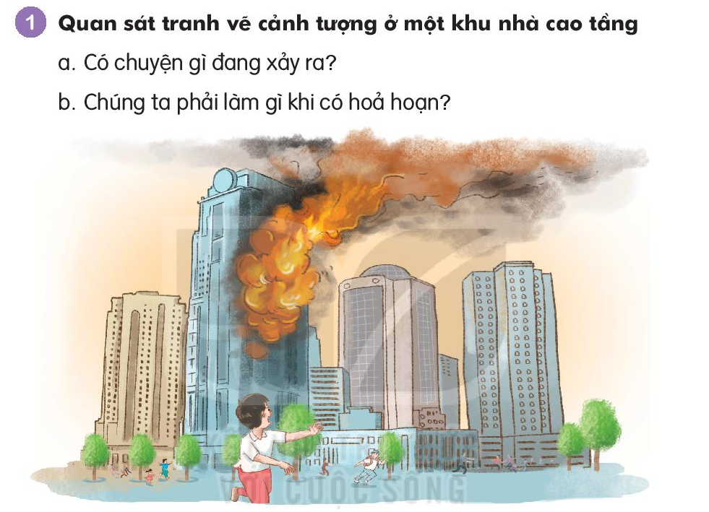

Slide 2
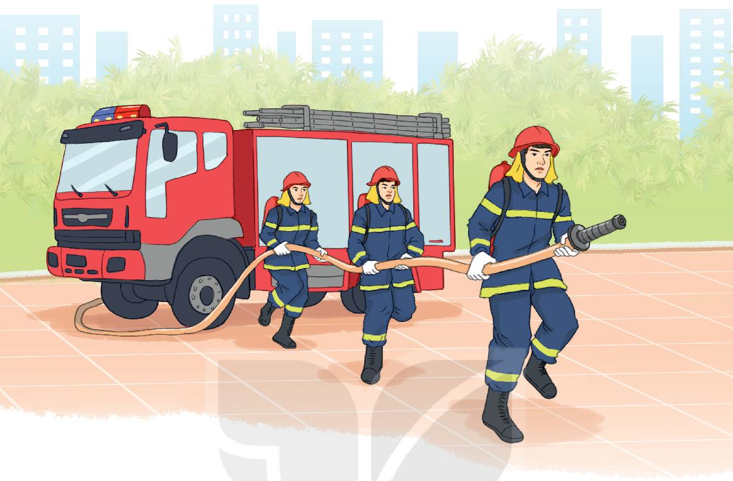

Slide 3
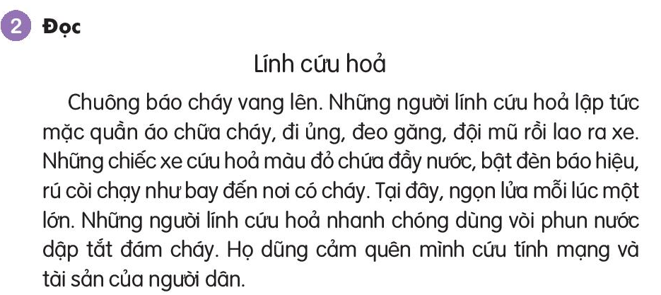
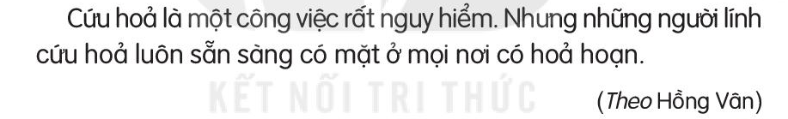

Slide 4
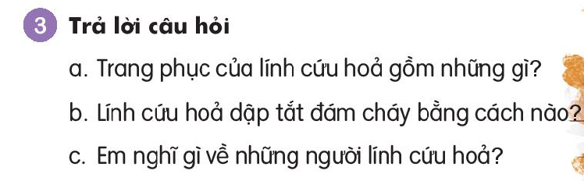

Slide 5
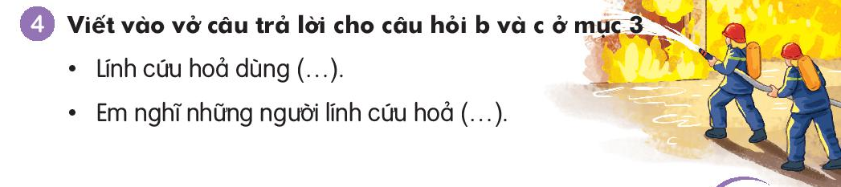

Slide 6
Lính cứu hỏa dùng vòi phun nước dập tắt đám cháy.
Những người lính cứu hỏa thật dũng cảm.

Slide 7



Slide 8
Giống như xe cứu hỏa, xe cứu thương cũng có đèn báo hiệu.
Chúng ta cần bảo vệ tài sản của nhà trườnga

Slide 9
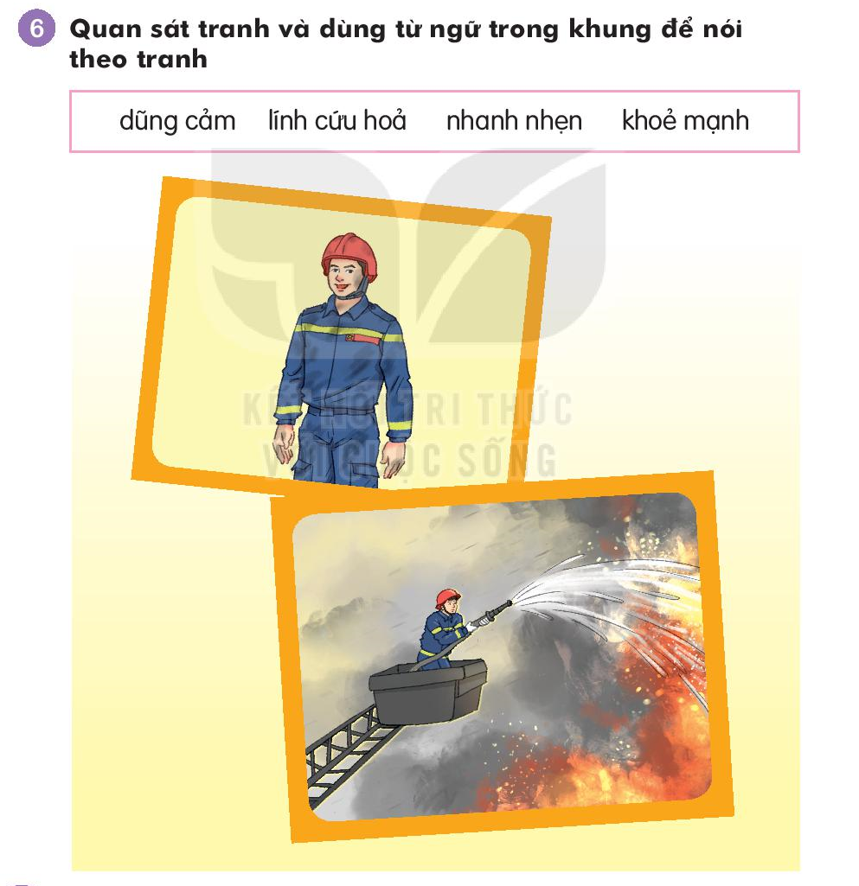

Slide 10
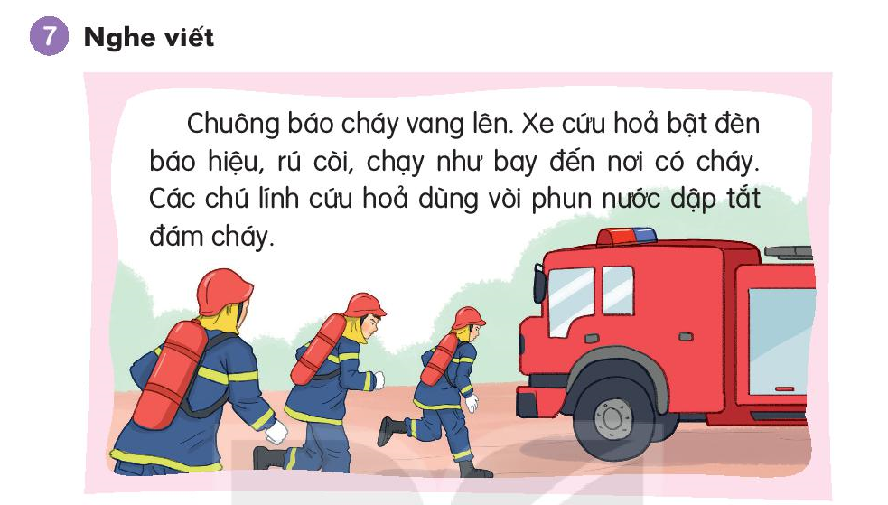

Slide 11
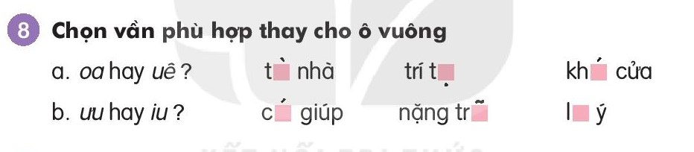

Slide 12
oa hay uê?
tòa nhà trí tuệ khóa cửa
ưu hay iu?
Cứu giúp nặng trĩu lưu ý

Slide 13
